Slide 1
ALI NASPROTOVANJE ZNANOSTI POSTAJA POPULARNO?
GORAN KOSEM
I. gimnazija v Celju

Slide 2
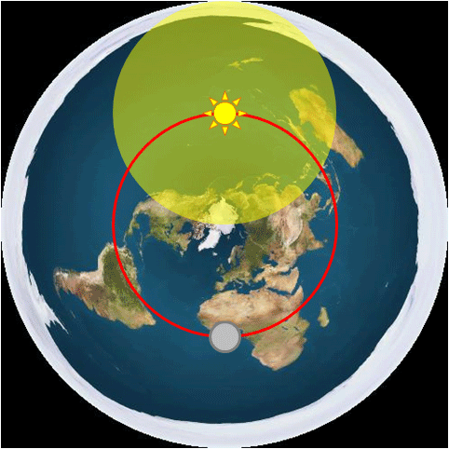

Slide 3
Dvom
Zavračanje realnosti in dokazljivih dejstev (znanstvenih, zgodovinskih …)
Iracionalno vedenje, pogosto nezavedno (obrambni mehanizem proti psihološko neprijetni resnici)
Zanikanje
Upravičeno in racionalno utemeljen dvom v resničnost nedokazanih trditev in sprejemanje dokazanih dejstev
V znanosti je nujen in pričakovan, je gonilo napredka
(skepticizem)
(denializem)

Slide 4
Vzroki za zanikanje?
Neznanje
Motivacijski
Psihološki

Slide 5
Psihološki vidik
˝Hitro˝ razmišljanje
Kognitivna disonanca
Kavzalnost
Posploševanje, stereotipi
Vnaprejšnje ustvarjanje mnenja
Emocijsko utemeljevanje
Spletni iskalniki
Nenaklonjenost naključjem
Izogibanje negativnim čustvom

Slide 6
Motivacijski vzroki
Politična, verska, filozofska prepričanja
Vpliv znanih osebnosti
Nezaupanje državnim institucijam
Ekonomski interes
Občutek pripadnosti
Vpliv medijev

Slide 7
Znaki zanikanja:
Pristransko izbiranje dokazov
Teorije zarot
Logične zmote pri sklepanju
Selektivno izbiranje strokovnjakov
Nerazumska težnja po dokazih
Izmišljen dvom v dokaze

Slide 8
Ali nasprotovanje znanosti postaja popularno?
Teorija ravne Zemlje
Cepljenje
Evolucija
Globalno segrevanje

Slide 9
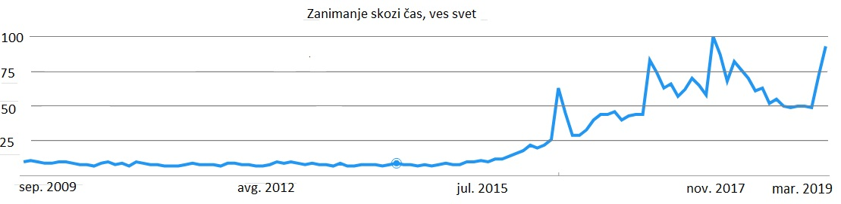
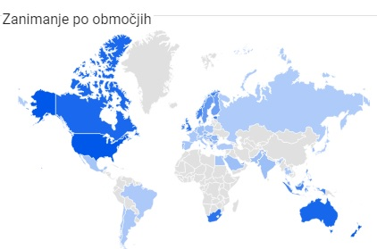
Zanimanje po državah (apr. 2019):
Nova Zelandija
ZDA
Avstralija
Kanada
Velika Britanija
…
12. Hrvaška
13. Slovenija
trends.google.com, april 2019

Slide 10
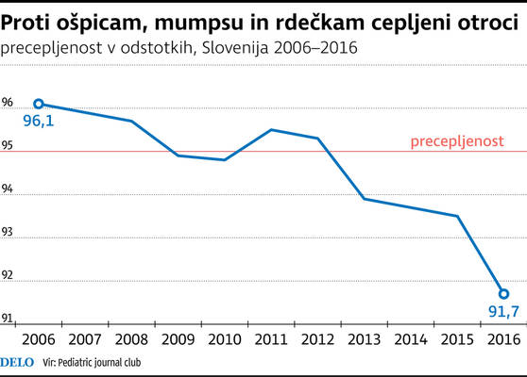

Slide 11
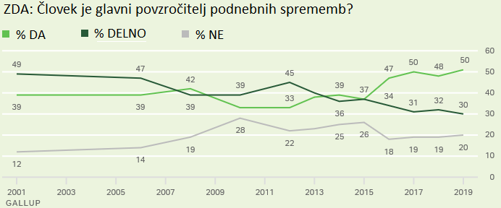
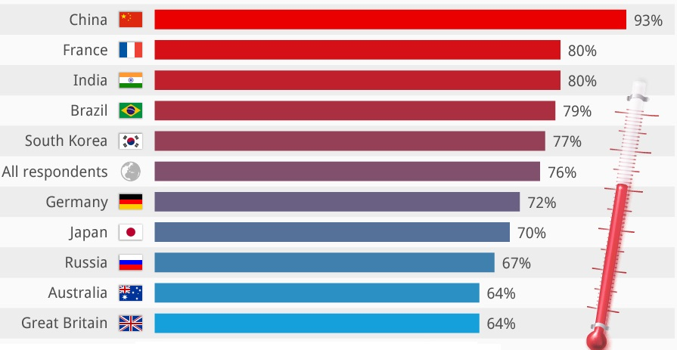

Slide 12
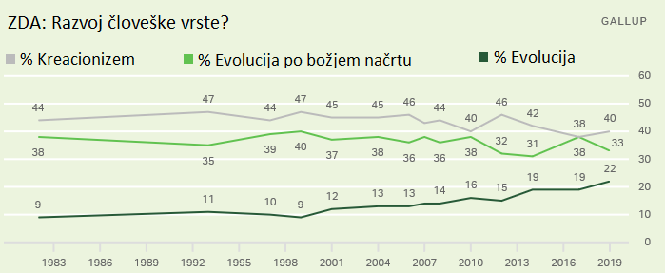
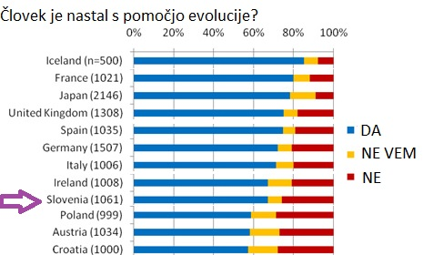

Slide 13
Posledice?
Zanikanje tisočletnih dosežkov
Teorije zarot, psevdoznanost
Financiranje znanosti
Varnostni vidik
Promocija znanosti

Slide 14
Kako se soočiti z zanikanjem?
Prepričanja je zelo težko spremeniti
Soočenje z dejstvi običajno ne pomaga
Pregrob pristop ima pogosto nasprotni učinek
Pozitivni pristop
Vzbujanje čustev
Dolgotrajen postopek

Slide 15
Kaj lahko storimo učitelji?
Popularizacija znanosti
Iskrenost
Kritično razmišljanje

Slide 16
Hvala za pozornost!
Viri in literatura:
Daniel Kahneman, Razmišljanje, hitro in počasno (Umco, Ljubljana, 2016);
Rishard Dawkins, Bog kot zabloda, (Modrijan, Ljubljana, 2007);
Understanding evolution, https://www.chicora.org/understanding-evolution.html, (dostopno 14. 10. 2019);
Why Do Many Resonable People Doubt Science?, https://www.nationalgeographic.com/magazine/2015/03/science-doubters-climate-change-vaccinations-gmos/ (dostopno 14. 5. 2019);
The Flat Earth Society, https://www.tfes.org/, (dostopno 14. 5. 2019);
Science denied: Why does doubt persist?, https://phys.org/news/2012-10-science-denied-persist.html, (dostopno 14. 5. 2019);
Why do People Deny Science?, https://www.youtube.com/watch?v=jkacOvKnKZg, (dostopno 2. 10. 2019).

Slide 17
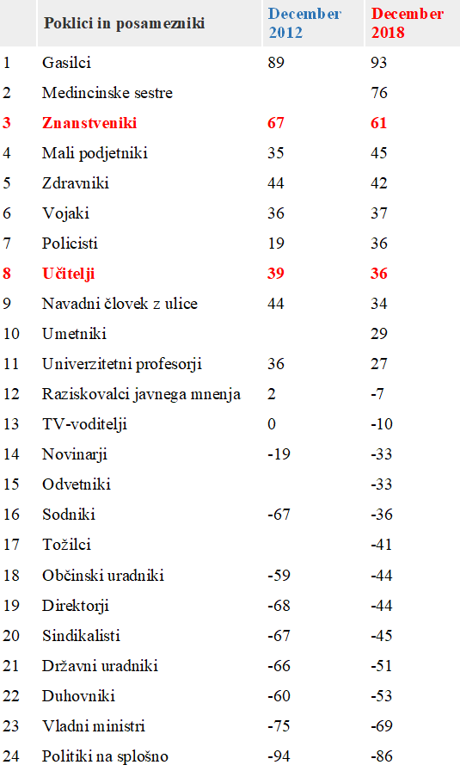
Zaupanje Slovencev?
https://www.valicon.net/sl/tag/zaupanje-v-poklice/

